Slide 1


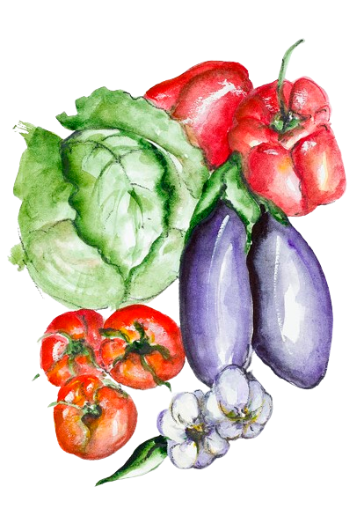
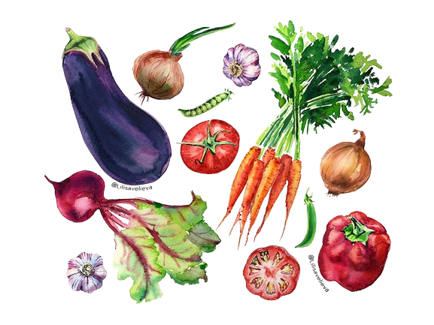
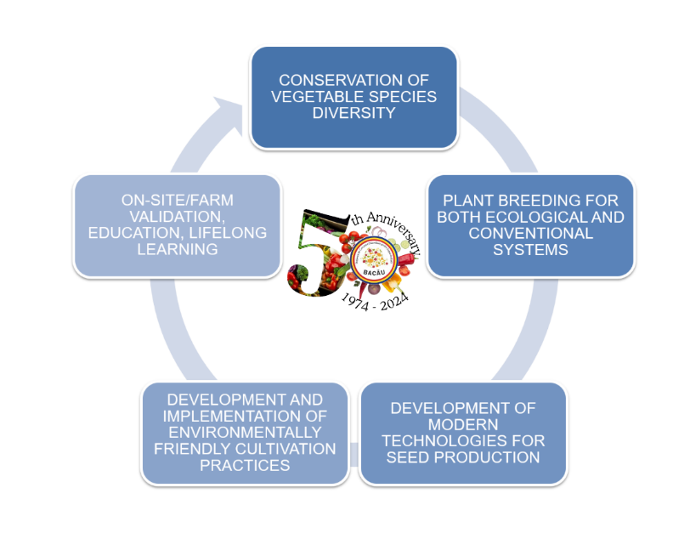
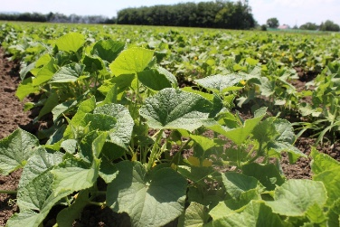
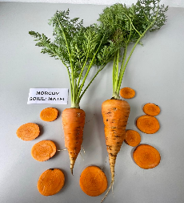
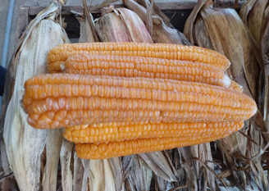
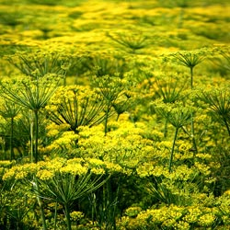
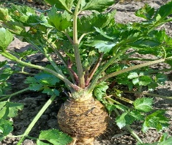
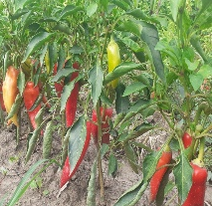
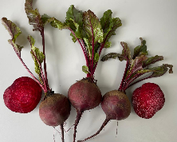
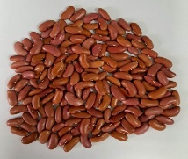
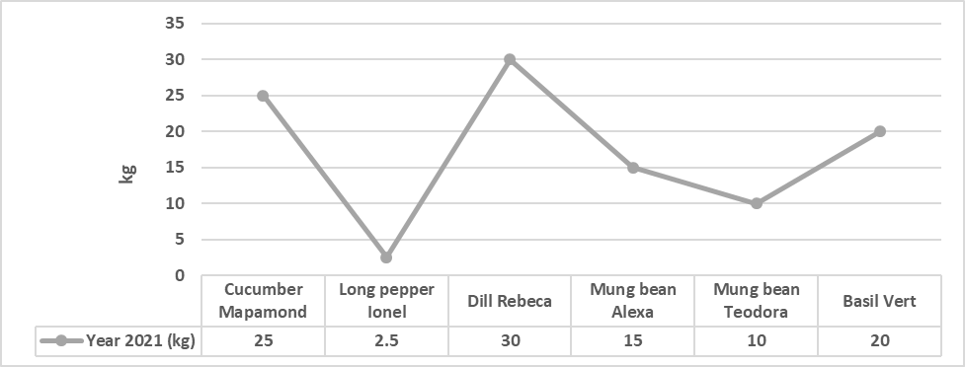
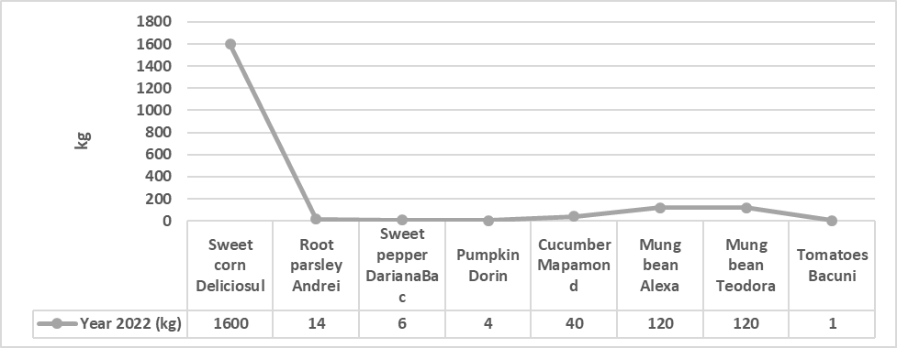
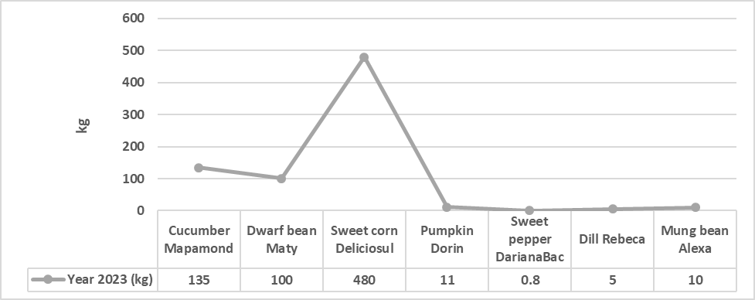
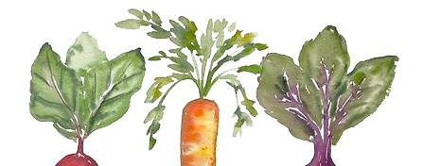
ACADEMIA DE ȘTIINȚE AGRICOLE ȘI SILVICE
“GHEORGHE IONESCU ȘIȘEȘTI”
Stațiunea de Cercetare Dezvoltare pentru Legumicultură Bacău
PRODUCERE DE SĂMÂNȚĂ CERTIFICATĂ ECOLOGIC DIN SOIURILE DE LEGUME CREATE LA SCDL BACAU
Dan Ioan Avasiloaiei
REZUMAT
Această lucrare propune o investigație amănunțită a procesului de producție a semințelor ecologice certificate provenite din soiuri de legume dezvoltate la Stațiunea de Cercetare - Dezvoltare pentru Legumicultură (SCDL) Bacău. Studiul acordă o importanță deosebită rolului central al biodiversității în contextul agriculturii durabile, subliniind potențialele pericole asociate monoculturii, ilustrate prin evenimente istorice notorii precum Marea Foamete Irlandeză. Accentul este pus asupra implicării esențiale a SCDL Bacău în gestionarea acestor riscuri și în promovarea rezilienței în sectorul agricol. În esență, această lucrare se constituie ca o explorare comprehensivă a producției certificate de semințe ecologice, înglobând aspecte fundamentale privind proiectele în curs de desfășurare și caracteristicile distincte ale soiurilor de legume create în cadrul unității. Concluziile extrase își propun să contribuie la o înțelegere mai profundă a paradigmei agriculturii durabile, servind drept sursă de inspirație pentru implementarea practicilor agricole care prioritizează armonia ecologică și asigurarea securității alimentare.
REZULTATE ȘI DISCUȚII
Fig. 4. Misiunea și principalele obiective ale SCDL Bacău
Fig. 6. Producția certificată de semințe ecologice pe specii legumicole și soiuri aferentă anului 2021
Fig. 7. Producția certificată de semințe ecologice pe specii legumicole și soiuri aferentă anului 2022
Fig. 8. Producția certificată de semințe ecologice pe specii legumicole și soiuri aferentă anului 2023
CONCLUZII
Agrobiodiversitatea, caracteristica fundamentală în cadrul agriculturii ecologice, stimulează nutriția alimentară, combătând malnutriția și bolile conexe.
Marea foamete irlandeză cauzată de criza culturilor de cartofi reiterează pericolele practicării monoculturii în cadru sistemelor agricole, subliniind necesitatea diversității culturilor în vederea prevenirii unor astfel de evenimente.
SCDL Bacău este lider în agricultura ecologică, promovând sustenabilitatea și metodele moderne de producere a semințelor din speciile legumicole.
Producția de semințe certificate ecologic reprezintă o verigă primordial în cadrul agriculturii durabile, conservării biodiversității și a sănătății ecosistemului
BIBLIOGRAFIE
Brezeanu C., Brezeanu P.M. (2021) Resurse genetice legumicole cultivate în România - Patrimoniul genetic al SCDL Bacău. Ed. Alma Mater, ISBN 978-606-527-659-8
Frison, E. A., Cherfas, J., & Hodgkin, T. (2011). Agricultural biodiversity is essential for a sustainable improvement in food and nutrition security. Sustainability, 3(1), 238-253
Ó Gráda, C. (2004). Ireland's great famine: An overview.
CONFERINTA ANIVERSARA ICAR ed. III
Bucuresti, 30 mai 2024

